Slide 1
传染病（肺结核）防治知识
盐津县疾病预防控制中心急传科
李柱祥

Slide 2
目录
01
传染病防治知识
02
肺结核防治知识
03
致谢

Slide 3
PART 01
传染病防治知识

Slide 4
（一）、什么是传染病？
由病原微生物(病毒、立克次体、细菌、螺旋体等)感染人体后产生的疾病成为感染性疾病，其中人传给人或动物传给人以及相继传播的感染性疾病称为传染病。

Slide 5
甲类(2种)：鼠疫、霍乱。
乙类(28种):
传染性非典型肺炎、艾滋病、病毒性肝炎、脊髓灰质炎、人感染高致病性流感、麻疹、流行性出血热、狂犬病、流行性乙型脑炎、登革热、炭疽（肺炭疽、皮肤炭疽）、细菌性和阿米巴性痢疾、肺结核、伤寒和副伤寒、流行性脑脊髓膜炎、百日咳、白喉、新生儿破伤风、猩红热、布鲁氏菌病、淋病、梅毒、钩端螺旋体病、血吸虫病、疟疾、甲型H1N1流感、新型冠状病毒感染、猴痘。

Slide 6
丙类(11种):
手足口病、血吸虫病、丝虫病、包虫病、麻风病、流行性感冒、流行性腮腺炎、风疹、流行性和地方性斑疹伤寒、急性出血性结膜炎，以及除霍乱、痢疾、伤寒和副伤寒以外的感染性腹泻病等。

Slide 7
（三）传染病可通过哪些途径传播？
1、水与食物传播 ：病原体借粪便排出体外，污染水和食物，易感者通过污染的水和食物受染。菌痢、伤寒、霍乱、甲型毒性肝炎等病通过此方式传播。
2、空气飞沫传播 ：病原体由传染源通过咳嗽、喷嚏、谈话排出的分泌物和飞沫，使易感者吸入受染。肺结核、流脑、猩红热、百日咳、流感、麻疹、新冠病毒感染等病,通过此方式传播。

Slide 8
3、虫媒传播及自然疫源性疾病 ：病原体在昆虫体内繁殖，完成其生活周期，通过不同的侵入方式使病原体进入易感者体内。蚊、蚤、蜱、恙虫、蝇等昆虫为重要传播媒介。如蚊传疟疾，丝虫病，乙型脑炎，蜱传回归热、虱传斑疹伤寒、蚤传鼠疫，恙虫传恙虫病。由于病原体在昆虫体内的繁殖周期中的某一阶段才能造成传播，故称生物传播。病原体通过蝇机械携带传播于易感者称机械传播，如菌痢、伤寒等。

Slide 9
  4、接触传播： 有直接接触与间接接触两种传播方式。如皮肤炭疽、狂犬病等均为直接接触而受染，血吸虫病，钩端螺旋体病为接触疫水传染，均为直接接触传播。多种肠道传染病通过污染的手传染，谓之间接传播。手足口病、流感、新型冠状病毒感染等也可通过污染的手传染。
5、血液及性传播：病毒性肝炎（乙、丙）、艾滋病、性病等。
6、母婴传播：病毒性肝炎（乙、丙）、艾滋病等。

Slide 10
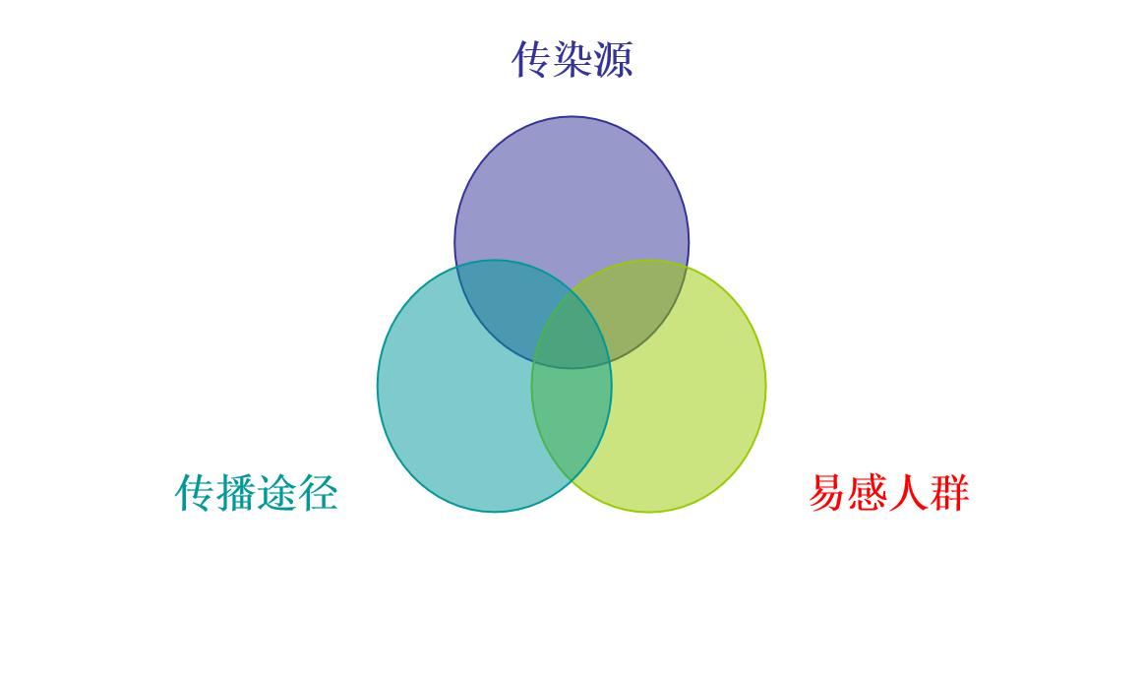
（四）传染病如何预防？

Slide 11
针对三个环节采取措施
传染源
传播途径
易感人群
病人 空气、水/食物、接触、 人群易感性
病原携带者 媒介节肢动物、土壤、 群体免疫力
受感染动物 医源性、围产期、多途径
控制传染源 切断传播途径 保护易感人群
对病人做到“五早”
管好病原携带者
接触者留验、医学观察等
动物传染源管理
… …
环境、物品、空气等消毒
通风、良好的卫生习惯
杀虫
防止院内感染、规范行为
母婴阻断
… …
免疫预防
药物预防
个人防护
… …

Slide 12
如何保护易感人群？
提高人群抵抗力，有重点有计划的预防接种，提高人群特异性免疫力。
人工自动免疫是有计划的对易感者进行疫苗、菌苗、类毒素的接种，接种后疫力在1--4周内出现，持续数月至数年。
人工被动免疫是紧急需要时，注射抗毒血清、丙种球蛋白、胎盘球蛋白、高效免疫球蛋白。注射后免疫力迅速出现，维持1～2月即失去作用。
个人防护……

Slide 13
PART 02
肺结核防治知识

Slide 14
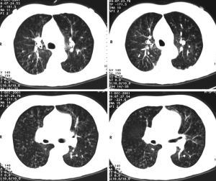
肺结核的定义
是由结核杆菌所引起的疾病，它可以进入人体各个器官，其中以肺部占了90﹪，故又叫肺结核。

Slide 15
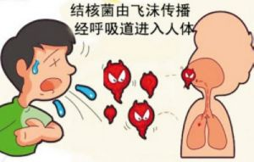
肺结核的传播途径
直接传染：直接吸入开放性肺结核病人的喷出的飞沫。
间接传染：吸入漂浮于空气中含有结核菌飞沫，常发生空气不流通的室内。

Slide 16
肺结核发病人群
目前，全球有20亿人感染了结核菌2000万结核病人，每年300万人死于结核病(每天8000人)。我县每年有300-400人感染肺结核
主要有：
⒈排菌病人密切接触者
⒉糖尿病、尘肺、肾功不全及免疫系统疾病者
⒊流动贫困及高龄人群
⒋既往患肺结核未彻底治愈

Slide 17
肺结核的症状
㈠全身症状:易疲倦、厌食、午后近傍晚微烧，体重减轻,夜间出汗.
㈡肺部症状
1.咳嗽：是最常见的症状 .
2.胸痛：属钝痛或胸口紧闷的感觉.
3.痰：会变得粘液样或粘液样脓性的痰.
4.严重时会有咳血的现象.

Slide 18
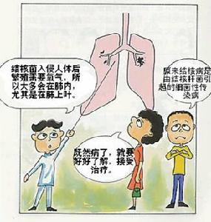
肺结核的治疗
一个合理正规的化疗方案必然有二种或二种以上的杀菌药，合理的剂量、科学的用药方法，足够的疗程，还要规律、早期用药，才能治愈结核病。缺少哪一个环节都能导致治疗失败。

Slide 19
结核病吃什么好？
宜
1、多吃高蛋白食品
2、多吃高维生素食品
3、多吃新鲜蔬菜水果
忌
1、忌食油炸、油腻食品
2、忌食辛辣、生痰上火 食物
3、禁抽烟、酗酒

Slide 20
肺结核的预防
1、养成不随地吐痰的良好卫生习惯。对结核病患者的痰要焚烧或药物消毒。
2、要定时进行体格检查，做到早发现、早隔离、早治疗。除此之外，还要按时给婴幼儿接种卡介苗，以使肌体产生免疫力，减少结核病的发生。
3、发现有低热、盗汗、干咳嗽、痰中带血、乏力、饮食减少等症状要及时到医院检查。确诊结核病以后，要立即进行治疗，同时还要注意增加营养，以增强体质。

Slide 21
感谢聆听
请批评指正
THANK U

